Slide 1
Structure-Enhanced
Pop Music Generation via
Harmony-Aware Learning
( HAT )
Xueyao Zhang^{1,4*}, Jinchao Zhang², Yao Qiu², Li Wang^{3*}, Jie Zhou²

Slide 2
Introduction & Motivation
自适应地挖掘了结构化的前后关系模式
有机结合了和弦和织体来生成音乐
创新性地用和弦进行来链接织体和结构

Slide 3
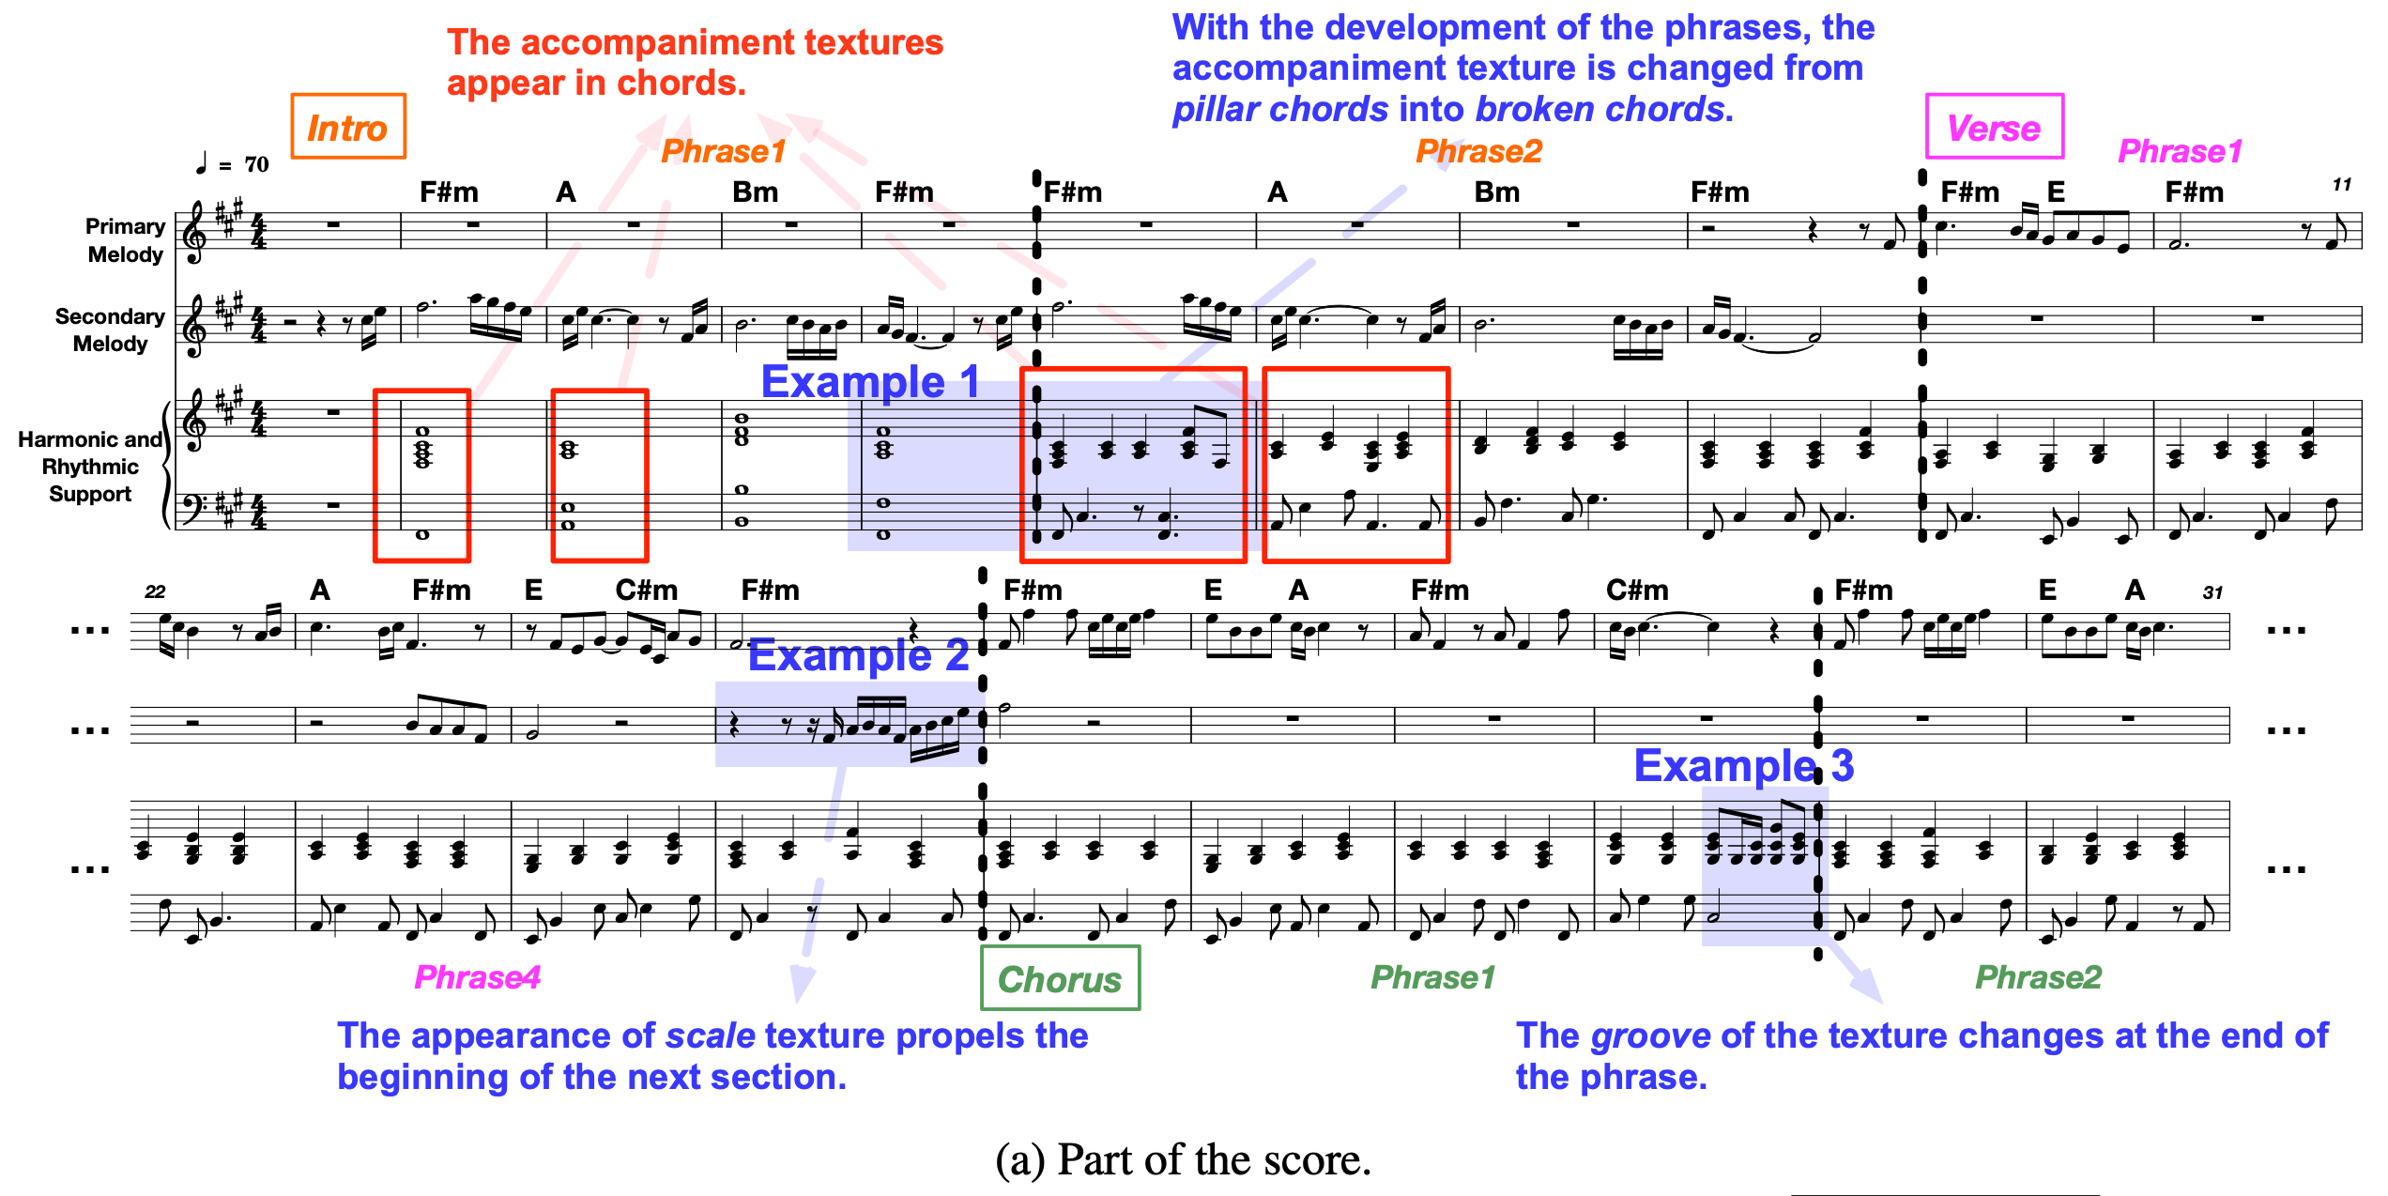
Method

Slide 4
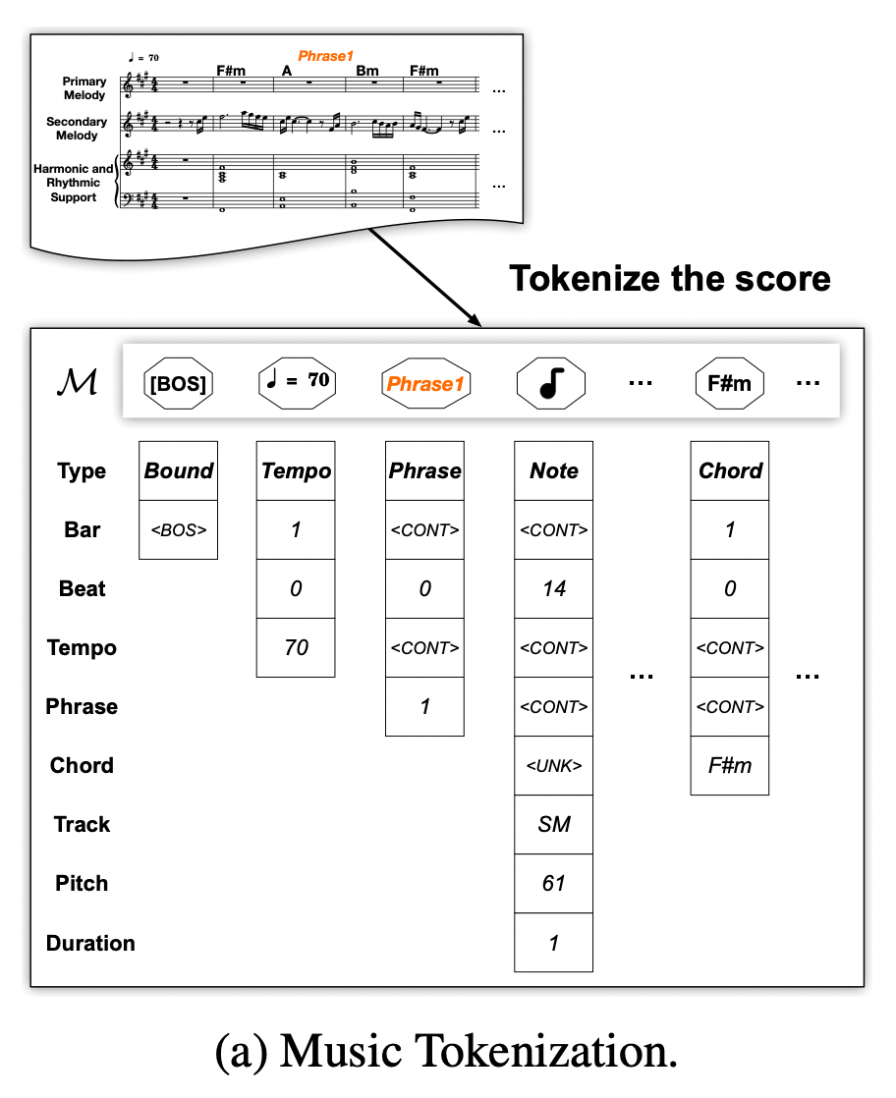
Method
用与CPT相似的方式来对音乐进行Tokenize
将Phrase作为独立Token进行建模
每个Token的Property有：类型、小节、拍子、BPM、结构位置、和弦种类、音轨、 音高和时长

Slide 5
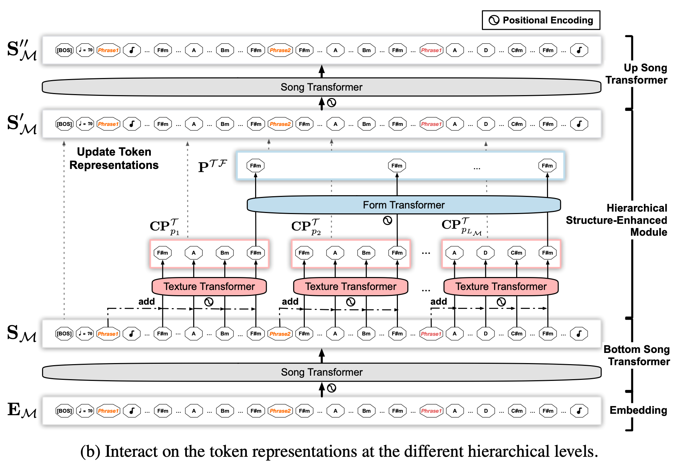
Method
EM→SM：使得所有Token都在其他任意Token感受野内
SM→S'M：抽取结构内的和弦序列信息整合成结构信息后广播到所有Token中
S'M→S''M：生成综合结构、和弦信息、其他Token内容的Next Token Prediction

Slide 6
Method
Song Transformer：使序列中任意的Token都对所有其他的Token有感受野
Texture Transformer：在经过底层S. T之后抽取所有和弦位置的Token的信息并在同一个Phrase内进行相互感知
Form Transformer：在经过上一层T. T之后抽取每个Phrase最后一个和弦位置对应Token并在Phrase之间进行相互感知

Slide 7
Experiments
数据集：POP909
只选择了所有4/4拍的音乐（一共857首）用于训练
将所有音符的时长近似到16分音符的整数倍以方便训练
移除歌曲中间的所有节奏变化以减轻模型训练的代价
运用与NLP中Bert预训练方式相似的“两句结合训练”的方式

Slide 8
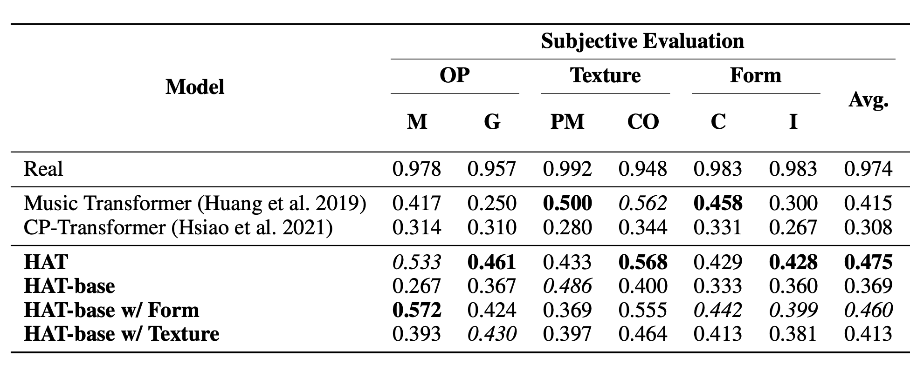
Compared Methods
OP（整体表现）：M（旋律是否优美）G（律动是否流畅，停顿是否合适）
Texture（织体音型）：PM（旋律是否清晰、好记、好唱）CO（各轨之间是否均匀和谐）
Form（音乐结构）：C（乐句之间是否衔接恰当连贯）I（整体一致性是否良好、是否具有作为整首歌曲的完成度）

Slide 9
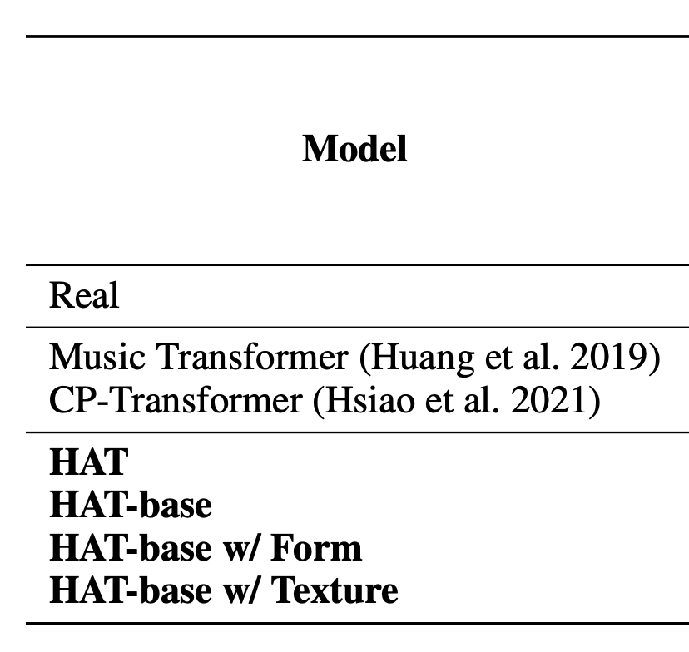
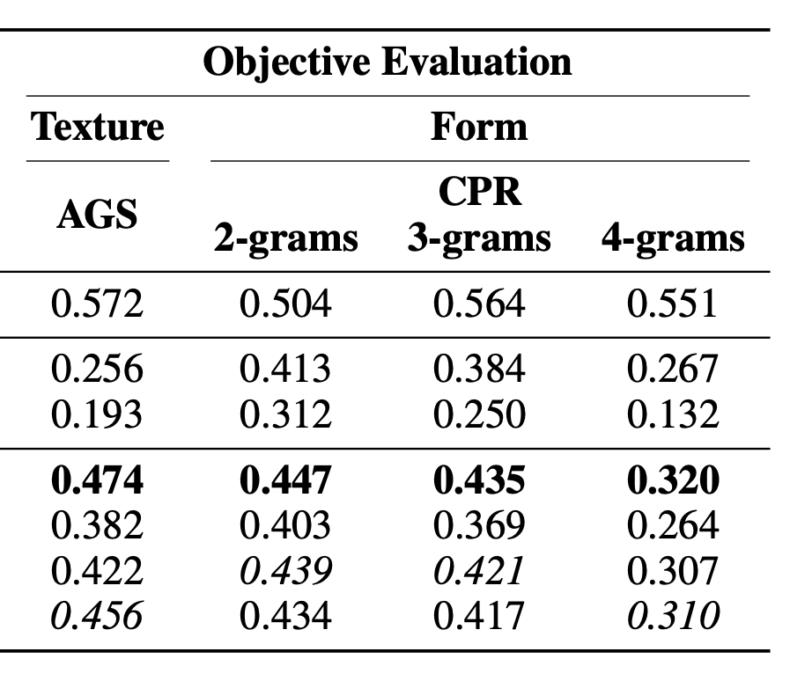
Compared Methods
Texture（织体音型）：AGS（伴奏和律动的稳定性）
Form（音乐结构）：CPR（和弦进行的合理性）（以n-gram形式判定）

Slide 10
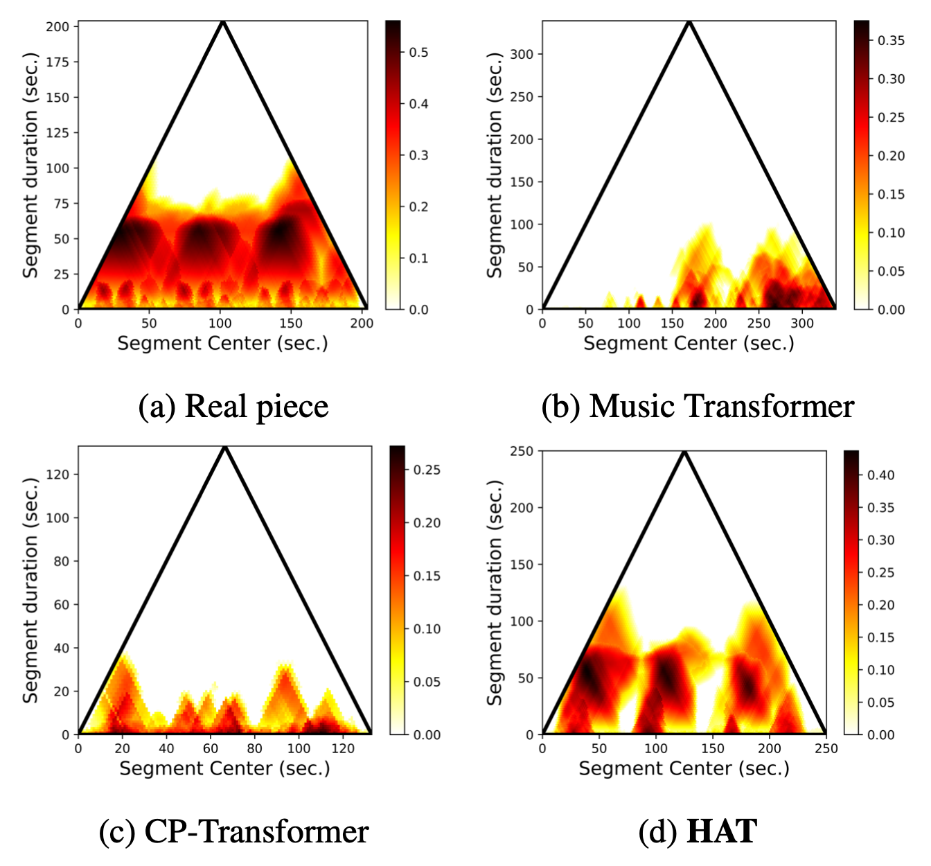
Compared Methods
Segment Center：乐句的中心时间
Segment Duration：乐句的持续时长
Figure 3: The fitness scape plots of the real piece (the Chinese pop song, Guang Yin De Gu Shi), and other three AI pieces that are generated from the prompt which is the intro of the real piece.

Slide 11
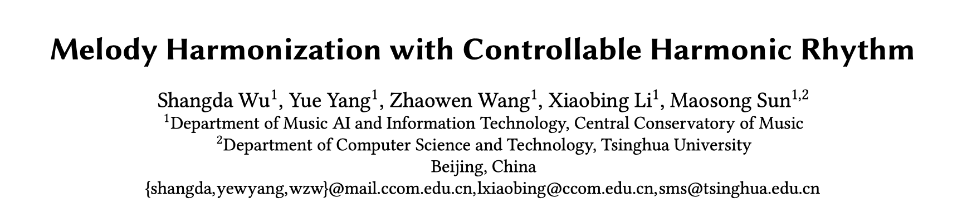

Slide 12
Motivation
Melody harmonization, namely generating a chord progression for a user-given melody
Previous works have some limitations
    Lack of controllability
    Lack of flexibility
    Ignore the importance of time signature in music

Slide 13
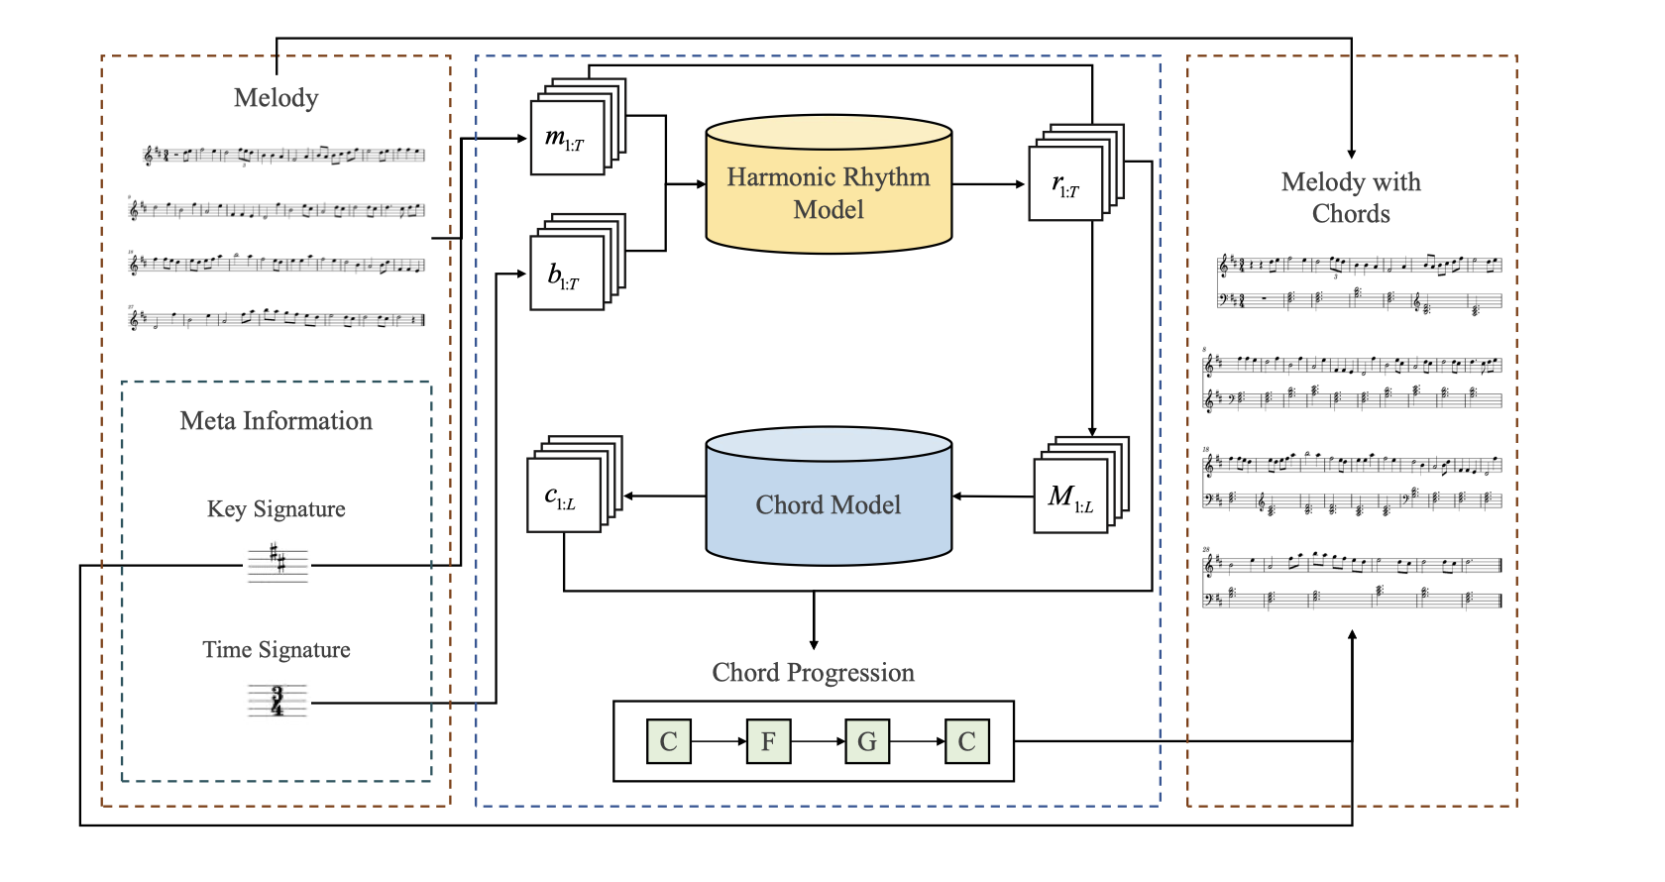
Method

Slide 14
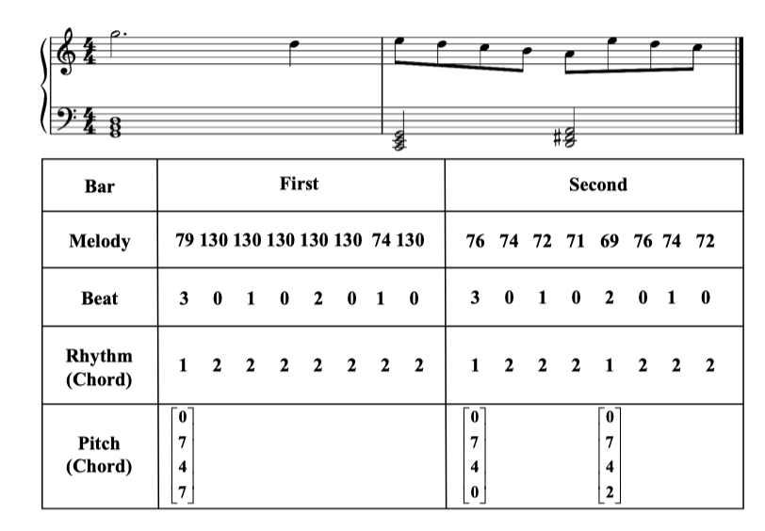
Method

Slide 15


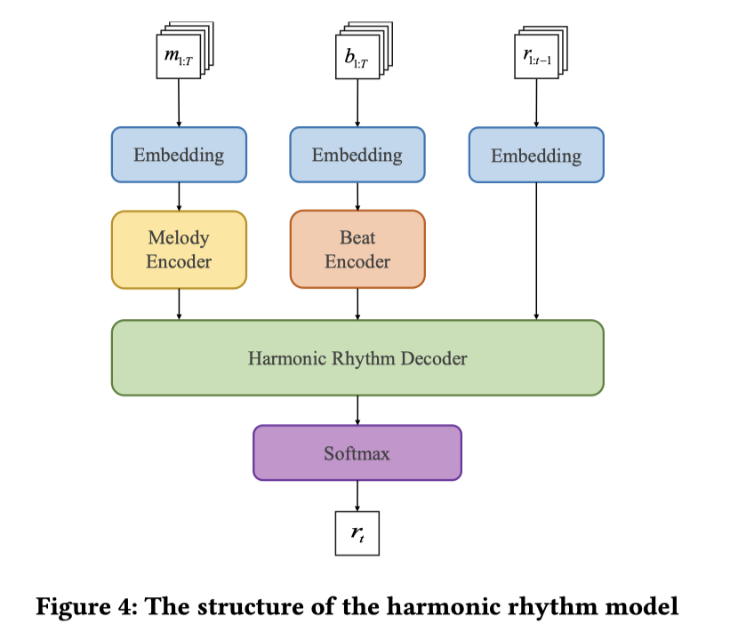
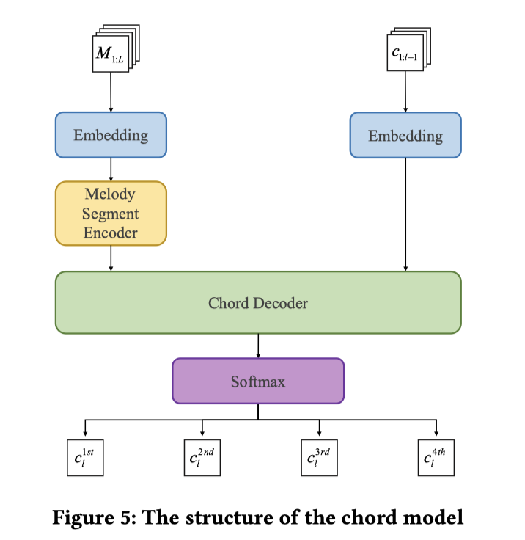
Method

Slide 16
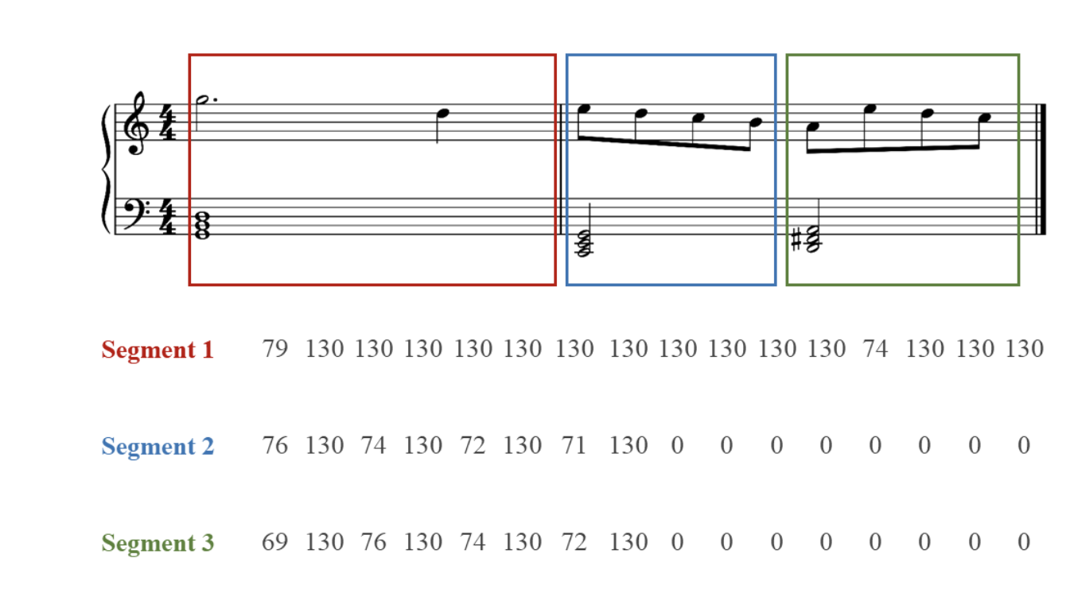
Method

Slide 17
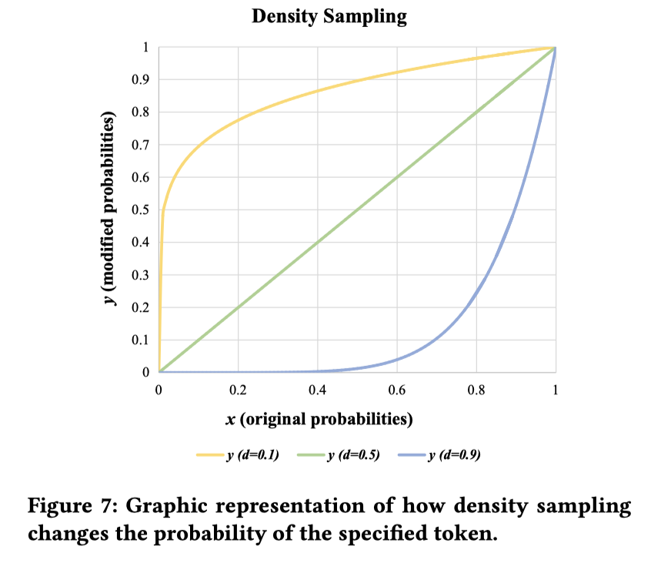

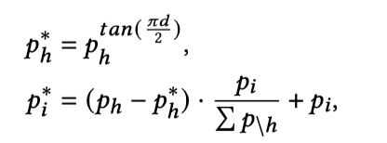
Method

Slide 18
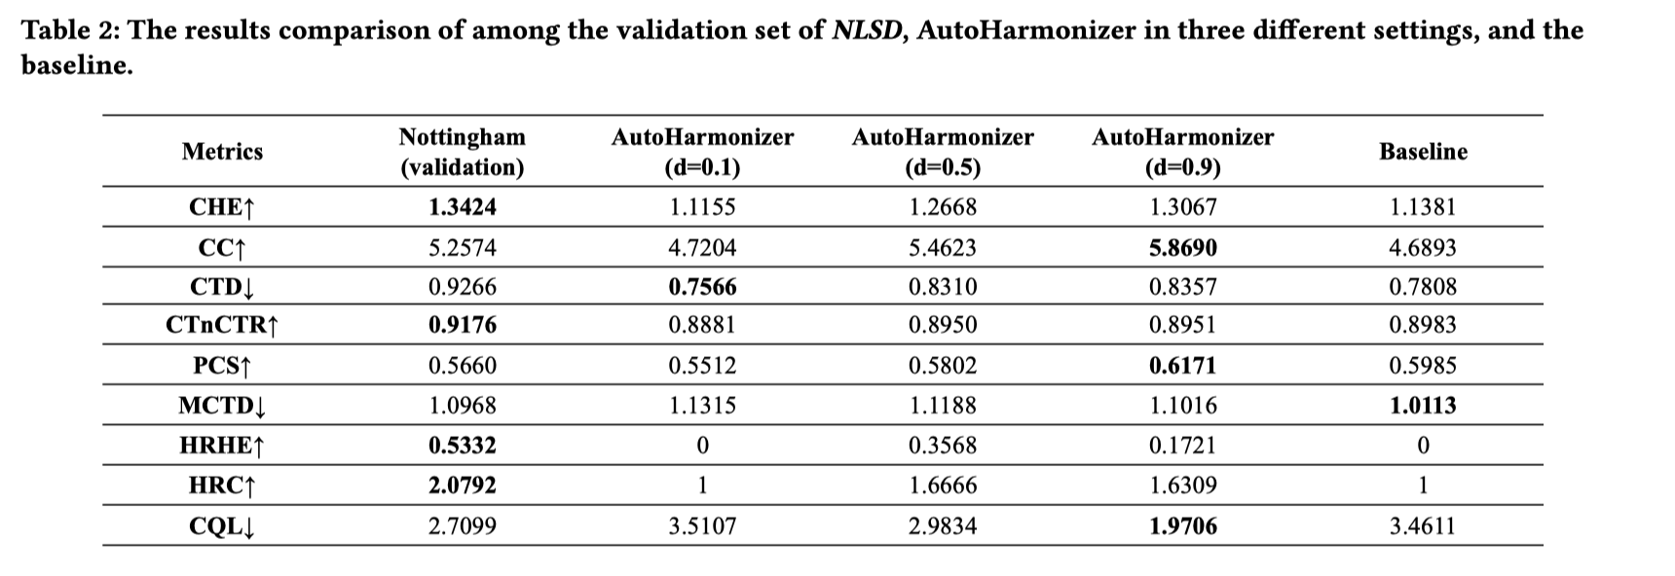
Experiment

Slide 19
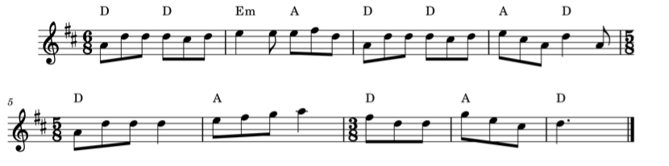
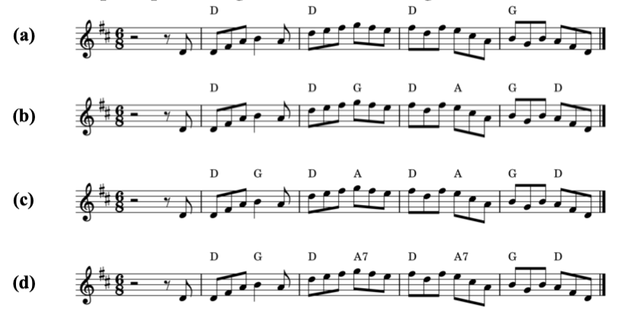
Experiment

Slide 20
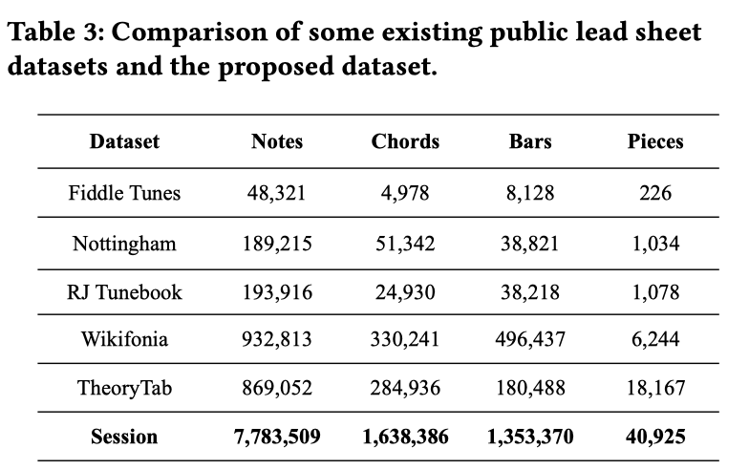
Experiment
https://sander-wood.github.io/autoharmonizer/

Slide 21
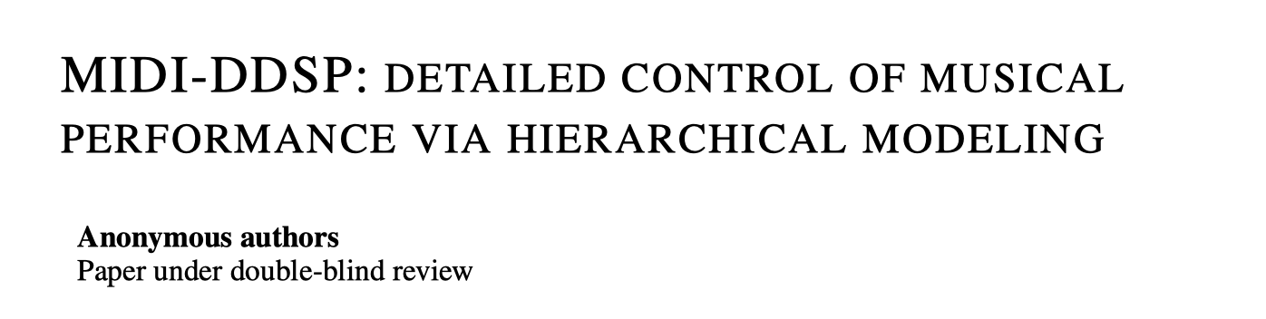
Music transcription

Slide 22
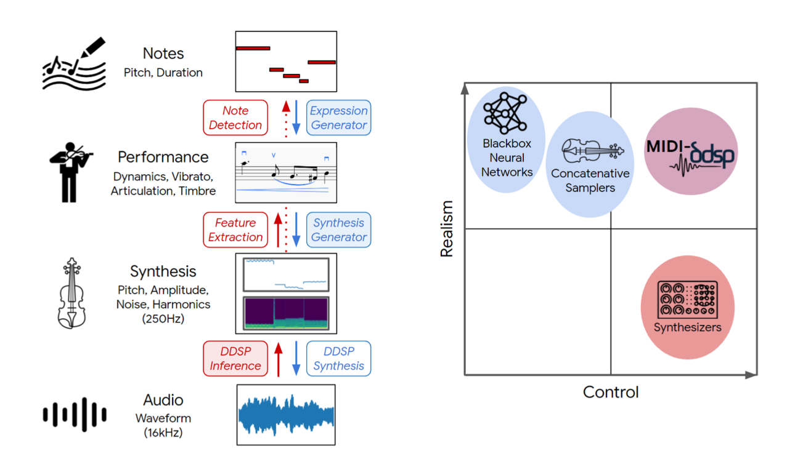
Music transcription

Slide 23
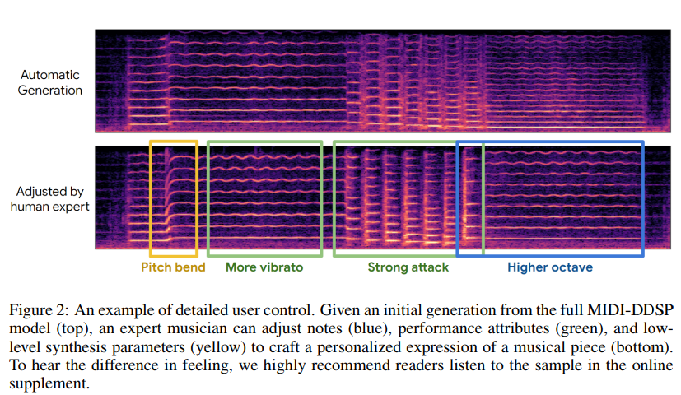
Method

Slide 24
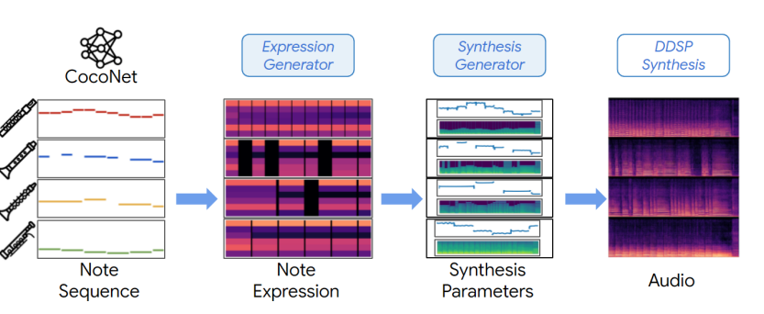
Method

Slide 25
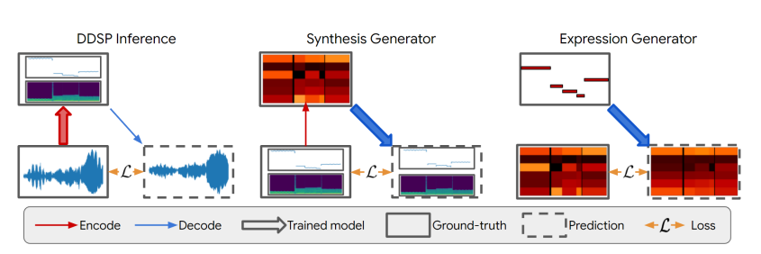
Method

Slide 26
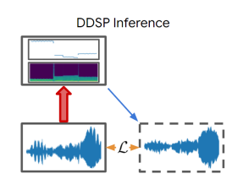
Method
谐波：振荡器从基频、基振幅、谐波分布合成谐波
噪音：线性空间滤波器组+均匀噪声，由不同滤波器中噪声的响度分布控制
60 谐波 + 65噪音滤波器组，每帧127个整体参数

Slide 27
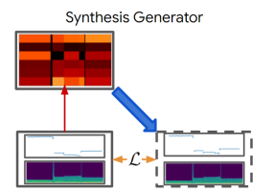
Method
表达控制->

Slide 28
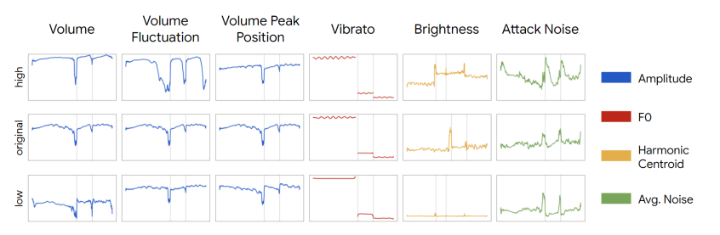
Method

Slide 29
Method
输入：每个音符的表达控制+对应的音符序列
基频<-自回归RNN-<输入
基振幅、谐波分布、噪声的响度分布<-GAN<-输入+基频

Slide 30
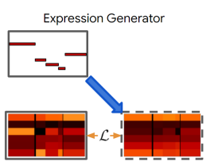
Method
输入：音符序列
音符表达控制<-自回归RNN-<输入

Slide 31
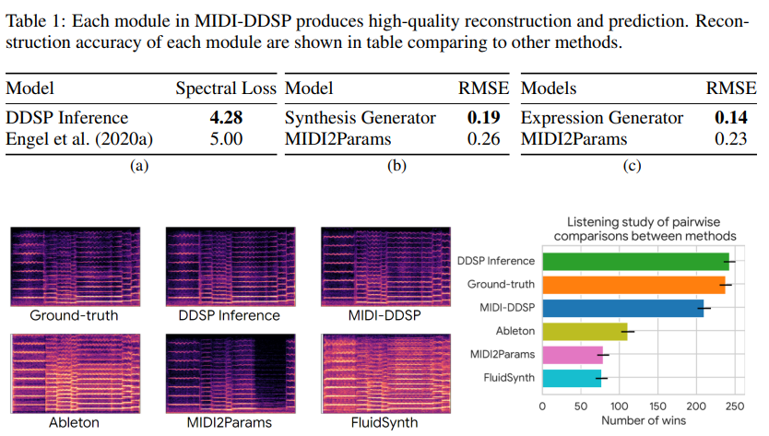
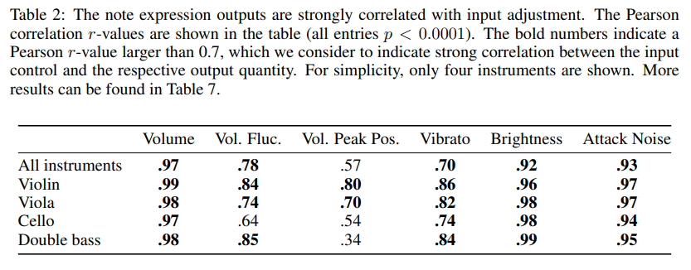
Experiments & Results

